Slide 1
Wirtualizacja serwerów IBM POWER
Adam Nawrot
Numer albumu: 6008
Promotor:
dr inż. Krzysztof Różanowski

Slide 2
Cel pracy
Przedstawienie wirtualizacji maszyn IBM POWER,
Przedstawienie technologii wykorzystywanych w procesie wirtualizacji maszyn IBM POWER,
Opracowanie projektu, jak również przedstawienie implementacji takiej wirtualizacji,
Analiza wpływu wirtualizacji na urządzenia wejścia-wyjścia.

Slide 3
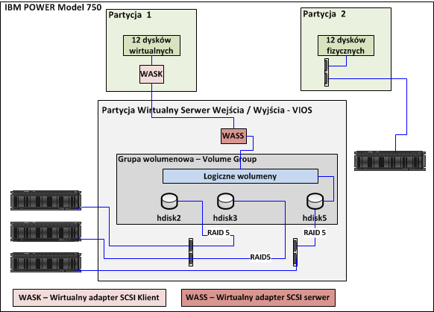
Wirtualizacja IBM POWER

Slide 4
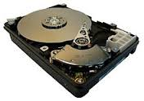
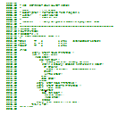
Obciążenie podsystemu dyskowego
Utworzono program generujący dużą ilość operacji zapisu i odczytu,
Program działający w identyczny sposób, na takiej samej ilości danych we wszystkich przeprowadzonych testach,
Program uruchomiony w 10
wątkach.

Slide 5
Badane metryki
Liczba dysków fizycznych
Liczba fizycznych kontrolerów dyskowych
Liczba dysków logicznych udostępnionych z VIOS
Liczba wirtualnych kontrolerów SCSI
Głębokość kolejki dyskowej
Maksymalna liczba komend obsługiwanych przez kontroler
Maksymalna, łączna przestrzeń transferu danych do kontrolera

Slide 6
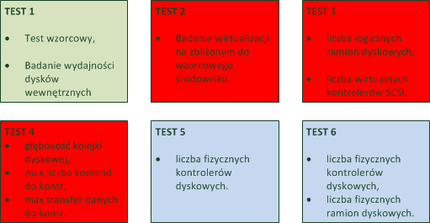
Wykonane testy

Slide 7
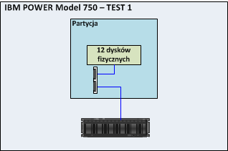
TEST 1
Partycja utworzona bez udziału VIOS,
12 dysków fizycznych,
1 kontroler fizyczny.
Czas trwania testu 30 min.

Slide 8
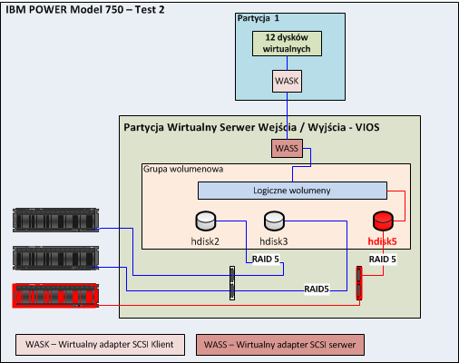
TEST 2
12 dysków fizycznych,
1 kontroler fizyczny,
12 dysków logicznych, wystawionych przez VIOS,
1 wirtualny kontroler SCSI,
głębokość kolejki dyskowej 48.
Czas trwania testu 41 min.

Slide 9
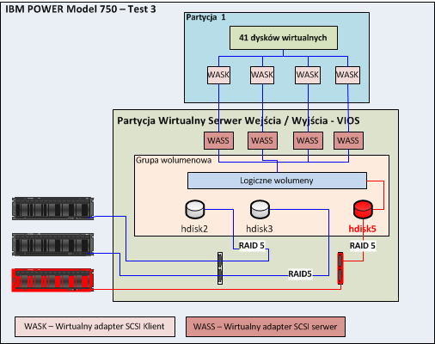
TEST 3
12 dysków fizycznych,
1 kontroler fizyczny,
41 dysków logicznych, wystawionych przez VIOS,
4 wirtualne kontrolery SCSI.
Czas trwania testu 48 min.

Slide 10
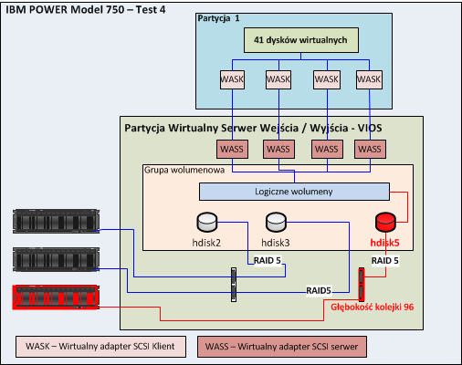
TEST 4
12 dysków fizycznych,
1 kontroler fizyczny,
41 dysków logicznych, wystawionych przez VIOS,
4 wirtualne kontrolery SCSI,
głębokość kolejki na kontr. dyskowym ma wartość 96,
maksymalną ilość komend wysyłanych do kontrolera (max_cmd_elems (150,500,150)),
maksymalną łączną przestrzeń transferu danych (0,0x3D000000,0).
Czas trwania testu 50 min.

Slide 11
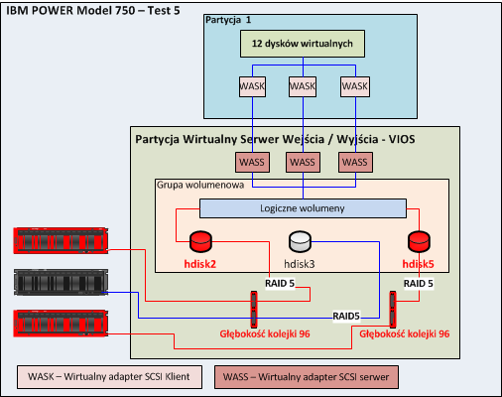
TEST 5
2 kontrolery fizyczny,
24 dyski fizyczne,
12 dysków logicznych, wystawionych przez VIOS,
3 wirtualne kontrolery SCSI,
głębokość kolejki na kontrolerze dyskowym ma wartość 96,
Czas trwania testu 32 min.

Slide 12
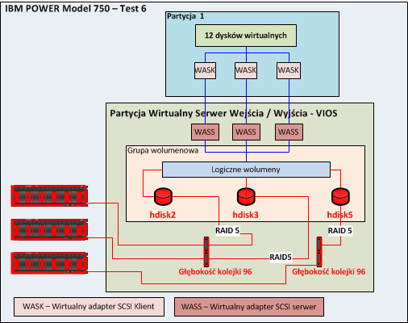
TEST 6
2 kontrolery fizyczny,
36 dysków fizycznych,
12 dysków logicznych, wystawionych przez VIOS,
3 wirtualne kontrolery SCSI,
głębokość kolejki na kontrolerze dyskowym ma wartość 96.
Czas trwania testu 32 min.

Slide 13
Analiza wyników
Czas trwania testu
Ilość operacji wejścia / wyjścia
Test1 | Test2 | Test3 | Test4 | Test5 | Test6
30 min | 41 min | 48 min | 50 min | 32 min | 32 min
Interval | Test1 | Test2 | Test3 | Test4 | Test5 | Test6
1 | 26798 | 15349 | 5358 | 773 | 1310 | 278
2 | 25587 | 21033 | 19459 | 20026 | 21324 | 24106
3 | 26926 | 20885 | 19402 | 21530 | 24854 | 24977
4 | 24132 | 20598 | 19327 | 20536 | 25280 | 25079
5 | 20797 | 20436 | 21604 | 21568 | 26225 | 25018
6 | 23183 | 14273 | 21922 | 22092 | 18958 | 18906
7 |  | 13342 | 21483 | 22097 | 17920 | 24144
8 |  | 15140 | 16409 | 18635
9 |  | 14258 | 15848 | 16534
10 |  |  | 15696 | 16192

Slide 14
Analiza wyników
Czas odpowiedzi dysków (ms)
zwiększenie ilości logicznych wolumenów dyskowych, jak również ilość wirtualnych kontrolerów SCSI nie ma wpływu na całkowitą ilość generowanych operacji wejścia / wyjścia.
Interval | Test1 | Test2 | Test3 | Test4 | Test5 | Test6
1 | 0,3 | 0,7 | 0,4 | 0,6 | 0,3 | 0,3
2 | 0,3 | 0,4 | 0,5 | 0,5 | 0,4 | 0,3
3 | 0,3 | 0,4 | 0,5 | 0,4 | 0,3 | 0,3
4 | 0,3 | 0,4 | 0,5 | 0,5 | 0,3 | 0,3
5 | 0,4 | 0,4 | 0,4 | 0,4 | 0,3 | 0,3
6 | 0,3 | 0,7 | 0,4 | 0,4 | 0,5 | 0,5
7 |  | 0,8 | 0,4 | 0,4 | 0,4 | 0,4
8 |  | 0,7 | 0,7 | 0,5
9 |  | 0,6 | 0,9 | 0,8
10 |  |  | 0,9 | 0,9

Slide 15
Wnioski
Liczba dysków fizycznych
Liczba fizycznych kontrolerów dyskowych
Liczba dysków logicznych udostępnionych z VIOS
Liczba wirtualnych kontrolerów SCSI
Głębokość kolejki dyskowej
Maksymalna liczba komend obsługiwanych przez kontroler
Maksymalna, łączna przestrzeń transferu danych do kontrolera

Slide 16
Podsumowanie
Zauważono degradację wydajności podsystemu dyskowego nie większą niż 20 % po jego wirtualizacji,
Strata przestrzeni dyskowej: 4,9% przy dodaniu dysków do grupy wolumenowej na VIOS + 4,7% przy dodaniu dysków do partycji z i5/OS,
Napotkano ograniczenie w postaci niemożności zainstalowania VIOS na dyskach iSeries (logiczna wielkość bloku wynosi 520 bajtów),
Po dodaniu dysków logicznych do partycji z systemem i5/OS nie można wystartować dodatkowej ochrony dyskowej z poziomu OS,
Największy wpływ na wydajność podsystemu dyskowego udostępnianego przez VIOS, ma ilość fizycznych kontrolerów dyskowych,
Znaleziono ograniczenie w postaci liczby mapowanych dysków logicznych do wirtualnych kontrolerów SCSI. Istnieje możliwość zmapowania maksymalnie 18 dysków logicznych do 1 wirtualnego kontrolera SCSI.

